Slide 1

ف فـ

Slide 2
فـا
فـو
فـي

Slide 3

فِ
فُ
فَ

Slide 4
كلمات تبدأ بحرف الفاء

Slide 5
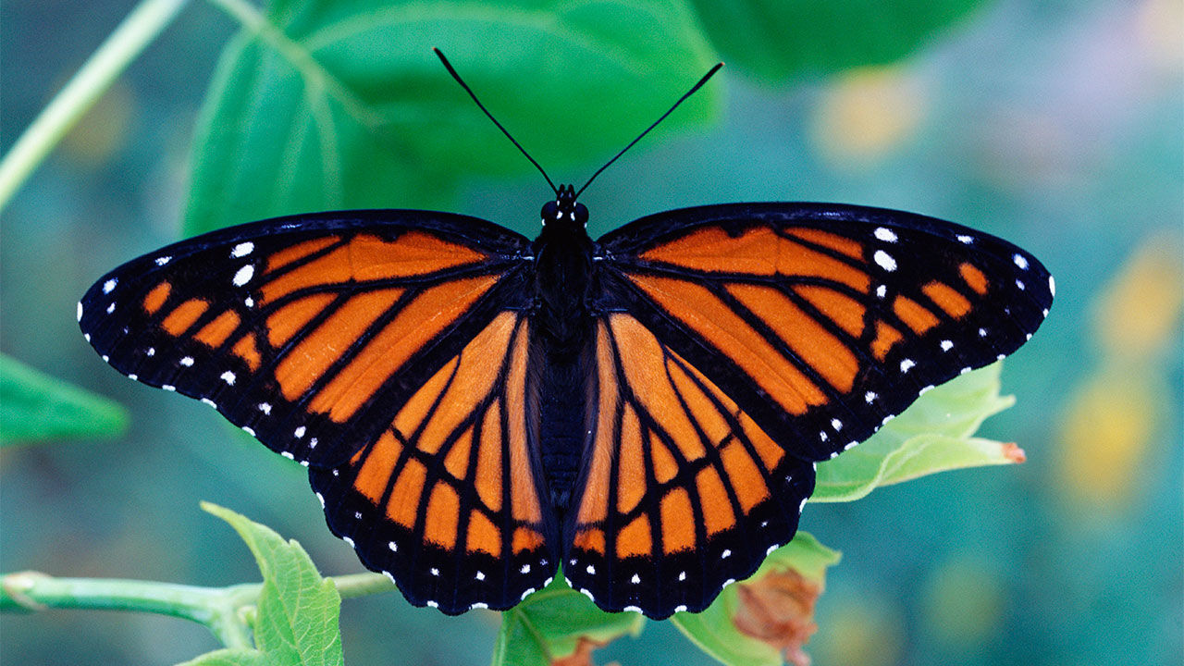
فَـراشـة

Slide 6
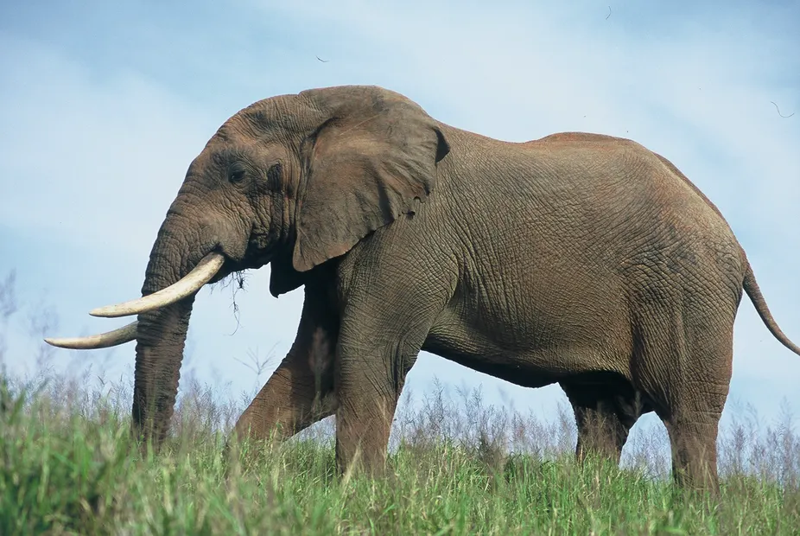
فـيـل

Slide 7
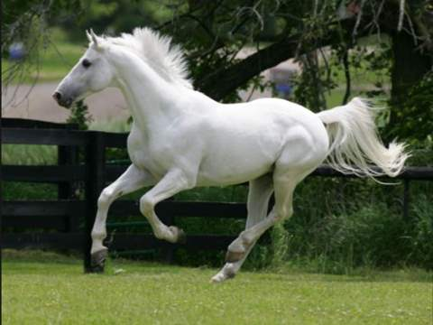
فَـرس

Slide 8
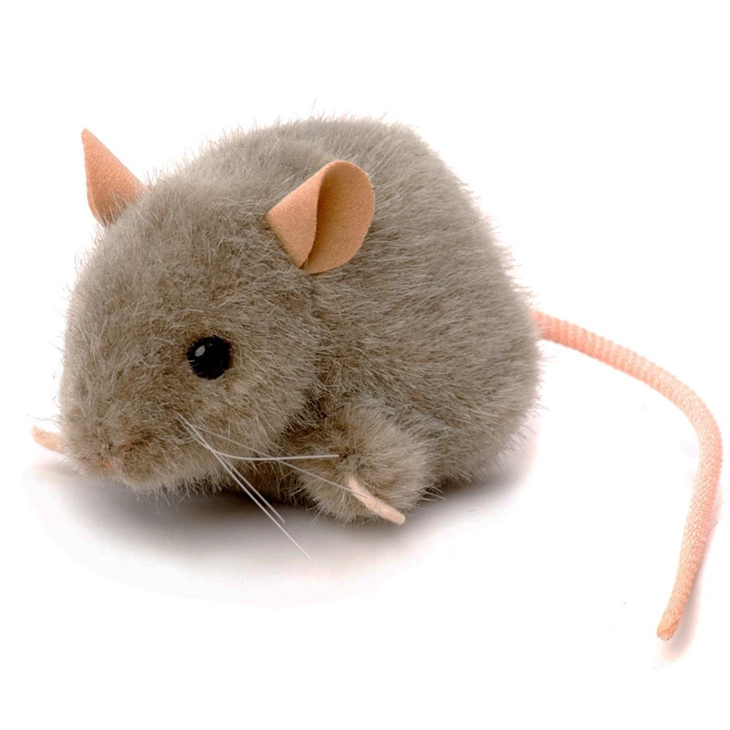
فـأر

Slide 9
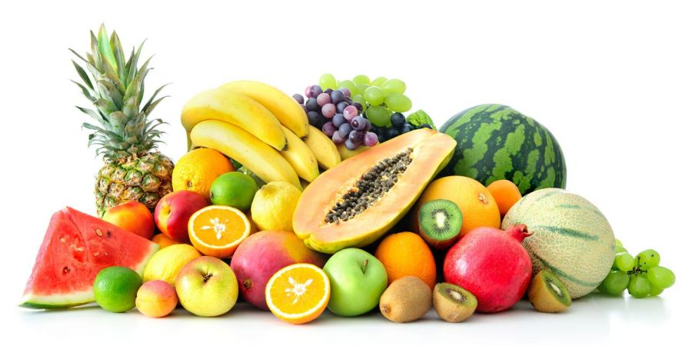
فـاكـهـة

Slide 10
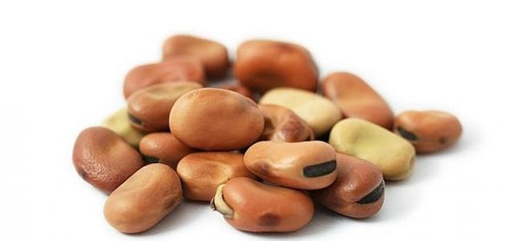
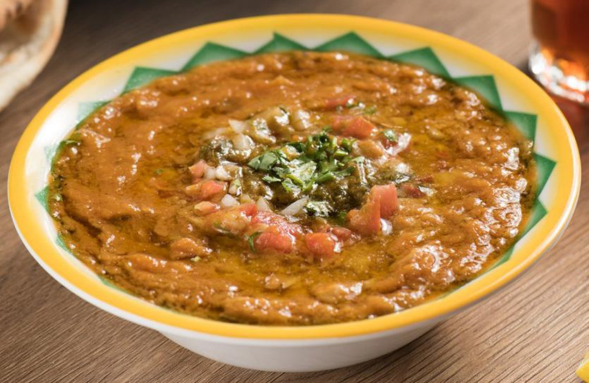
فـول

Slide 11
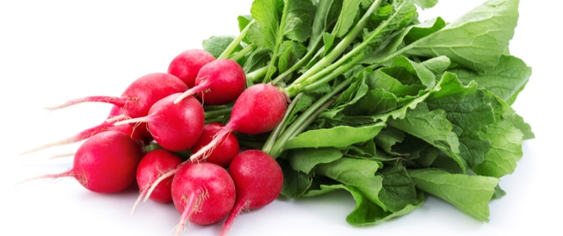
فِـجـل

Slide 12
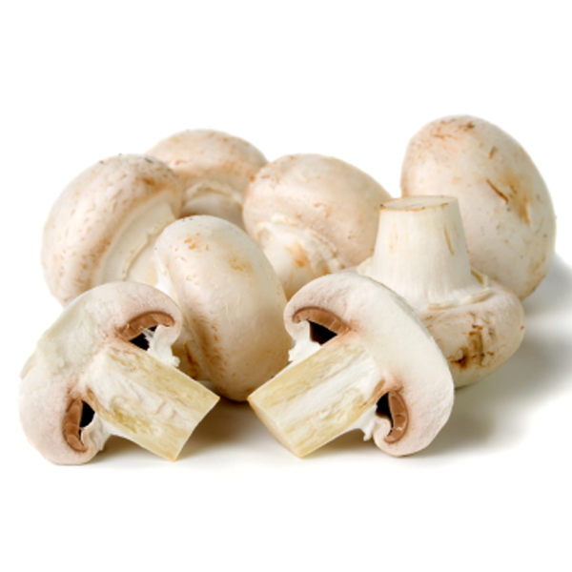
فِـطـر

Slide 13
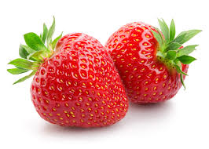
فَـراولـة

Slide 14
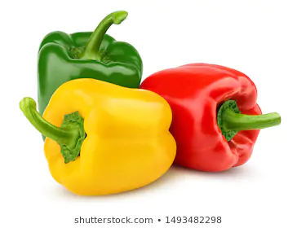
فِـلـفـل

Slide 15
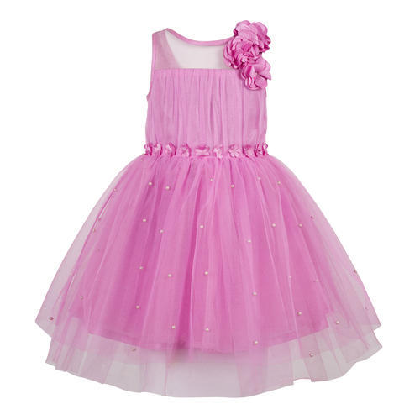
فُـسـتـان

Slide 16
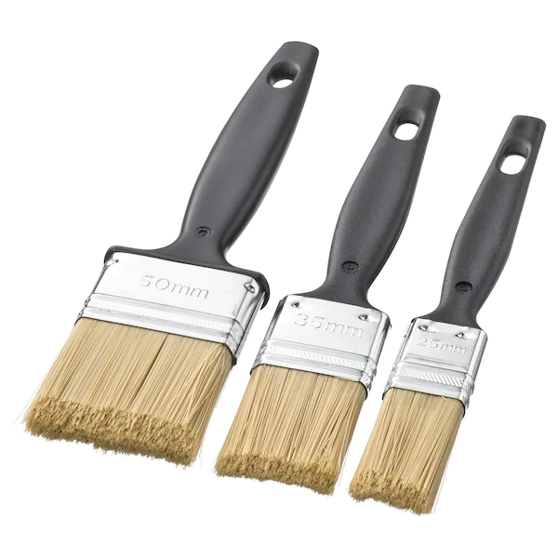
فُـرشـاة

Slide 17

فِـنـجـان

Slide 18
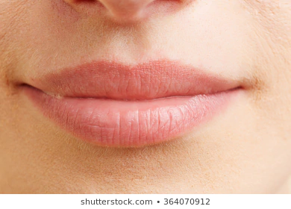
فَـم

